Slide 1
2025 5M LP-N MTBF & PM+MD
Notes:
115/11/08

Slide 2
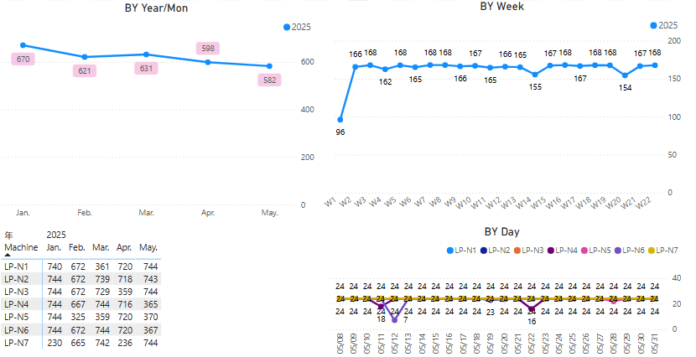
二、LP-N 5M MTBF
2025/5M LP-N MTBF：582 < 680

Slide 3
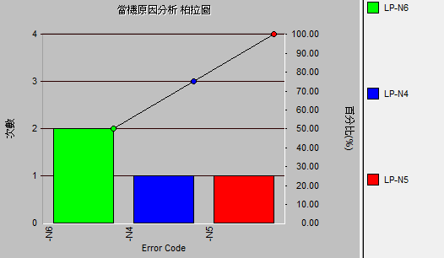
二、LP-N 5M MTBF 未達標
​2025/05/07 LP-N5 2.80hr
EA反映lock後boat還是會晃，VL-800 ​M05 lock ng
石英加墊片 test P01/P02 ok release
2025/05/11 LP-N4 -1.05hr
Run N01 C6厚度異常低，clean paddle TC插頭接點，test ok
2025/05/12 LP-N6 7.10hr
Run N08 step-10 ID.64
在step-12案HOLD，調大driver電壓續run，replace轉子
2025/05/12 LP-N6 2.07hr
續上筆，換完轉子未測漏，purge 1hr、測漏後交回
2025/05/22 LP-N4 7.82hr
replace cooler
2025/05/28 LP-N5 2.02hr
Run N01 step-3 pressure up
因autodownload異常, reset M3200/M340 造成流量異常

Slide 4
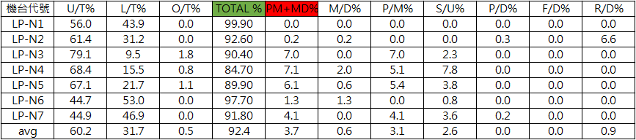
四、LP-N 5M U/T & PM+MD
2024 5M LP-N PM+MD：3.7% < 4%

Slide 5
LP-N PTC OOS RATE REPORT

Slide 6
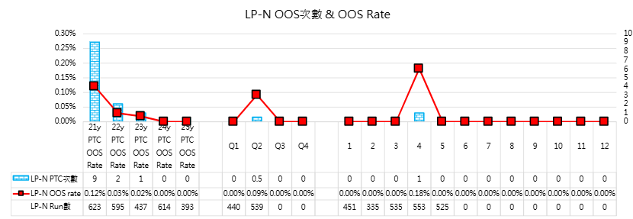
2025Y LP-N PTC OOS Rate
5M LP-N PTC OOS Rate = 0.00%

Slide 7
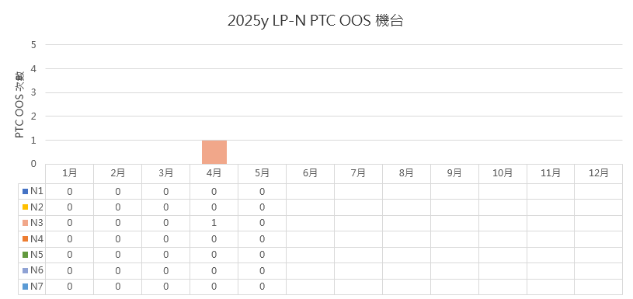
2025Y LP-N PTC OOS 次數

Slide 8
2025Y LP-N PTC OOS
5M PTC OOS 共有 0次，申請刪除0次

